Slide 1
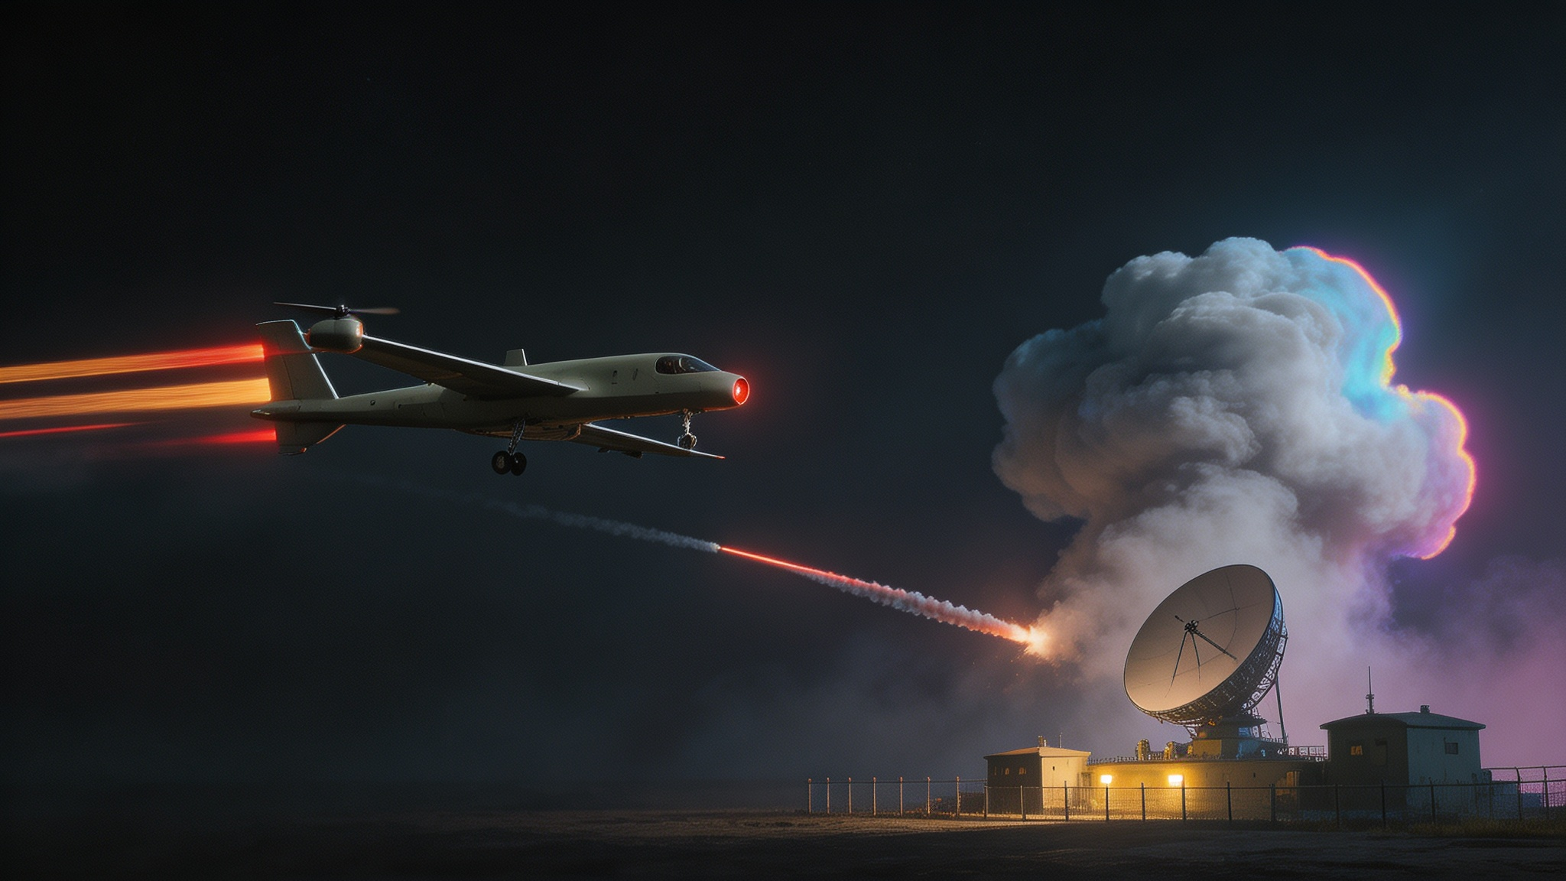
烟幕干扰弹投放策略的数学建模与仿真分析
2025年全国大学生数学建模竞赛A题研究报告
汇报人：[孙悟空]
日期：2026年11月

Slide 2

目录CONTENTS
01
引言与项目背景
研究动机、问题来源、 研究目标
02
相关技术与理论基础
现代烟幕技术、军事运筹学、 核心优化算法
03
模型构建与方法
坐标系、动力学模型、 遮蔽判定、优化求解
04
实验结果与分析
单一场景计算、多参数优化、 敏感性分析
05
结论与展望
结论总结、模型局限、 未来方向
Notes:
本次汇报将分为五个部分。首先，我们将介绍项目的研究背景和动机。其次，阐述支撑我们研究的相关技术与理论基础。第三部分是本次研究的核心，即详细的模型构建与方法。第四部分，我们将展示实验结果与分析。最后，对整个项目进行总结并对未来研究方向进行展望。

Slide 3
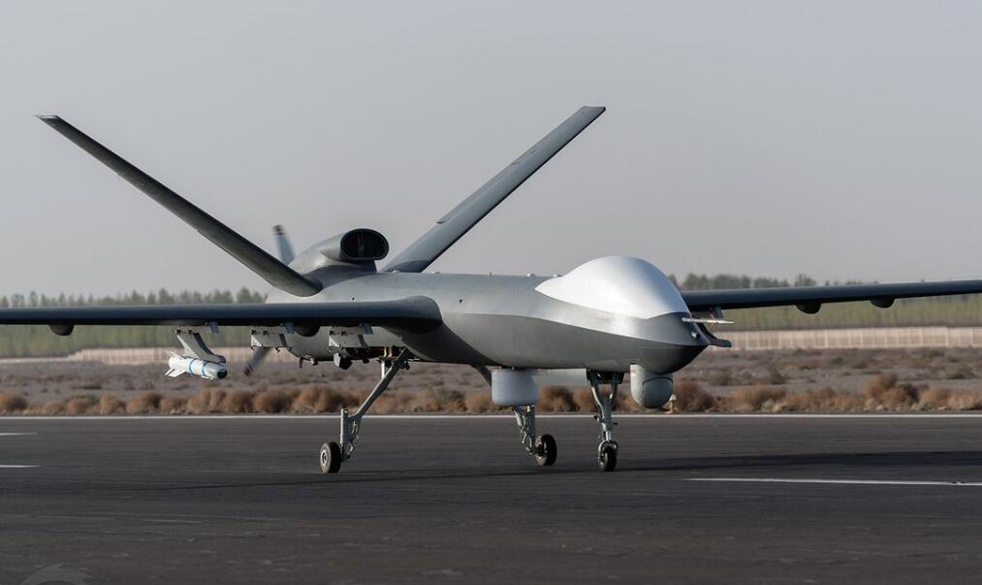
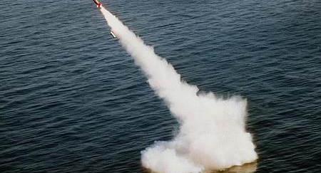
01 引言与项目背景
低成本“软杀伤”防御体系
现代战争形态变革
“成本失衡”的防御困境
• 主要威胁：精确制导武器（无人机/导弹）已成为现代战场核心威胁。
• 指数级增长：2020年以来，无人机的侦察与打击事件呈爆发式增长。
• “察打一体”：可深入纵深，对高价值目标实施“外科手术式”精准打击。
• 经济不可持续：用价值数百万美元的防空导弹拦截几万美元的改装无人机，效费比严重倒挂。
• 饱和攻击挑战：传统的硬杀伤火力网难以应对低成本武器的大规模、多批次饱和式突袭。
• 战略方向：发展高效、经济的“软杀伤”手段，是构建现代化分层防御体系的关键一环。
• 烟幕干扰技术：利用多频谱干扰烟幕，使敌方红外、雷达等核心传感器致盲失效，实现低成本防御。
Notes:
首先我们来看研究动机。在2026年的今天，现代战争的形态已经发生了深刻变革。以无人机和导弹为代表的精确制导武器，正以其高精度和低成本，对传统防御体系构成“降维打击”。一个严峻的问题是“成本失衡”，用昂贵的防空导弹去拦截廉价的无人机在经济上是不可持续的。因此，发展像烟幕干扰这样的低成本“软杀伤”手段，就显得尤为重要和迫切。

Slide 4
01 引言与项目背景
问题来源：2025年全国大学生数学建模竞赛A题 —— 无人机烟幕干扰弹投放策略
💡 赛题场景与核心要求
🎯 本项目研究目标与核心内容
▍对抗场景描述：为保护“真目标”，我方需操控无人机在合适时机、位置投放烟幕弹，形成的烟幕云团需在导弹飞临目标附近时，精准遮蔽真目标，使其无法被导弹导引头发现，从而实现对来袭导弹的有效诱骗。
多体动力学建模：构建导弹、无人机、烟幕弹及云团的高精度运动学模型。
遮蔽效果判定：开发几何判定算法，精准计算烟幕对目标的有效遮蔽时长。
▍竞赛任务要求：
1. 基础问题：建立单枚导弹、单机、单弹的投放策略模型，解决基础投放问题。 2. 进阶问题：将模型扩展至多无人机协同、多枚烟幕弹组合使用的复杂战场环境。
投放策略优化：利用数值优化方法，求解无人机最优飞行路径与投放时机。
仿真验证与扩展：计算机仿真验证模型有效性，并扩展至多机协同与多目标防护场景。
Notes:
我们研究的核心问题，来源于“2025年全国大学生数学建模竞赛A题”。这个赛题设定了一个非常典型的战术场景：用无人机投放烟幕弹，遮蔽真目标，诱骗来袭导弹。赛题要求我们从简单到复杂，逐步解决投放策略问题。因此，我们的研究目标就是构建一套完整的数学模型，来解决从多体动力学建模、遮蔽效果判定，到策略优化和多场景扩展的一系列问题，并通过仿真进行验证。

Slide 5
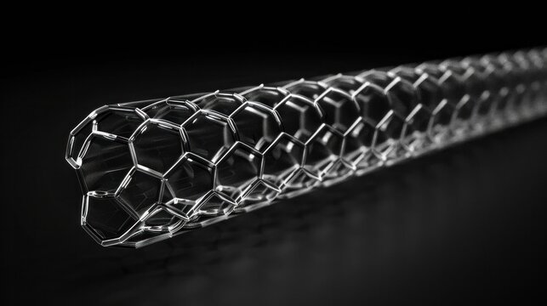
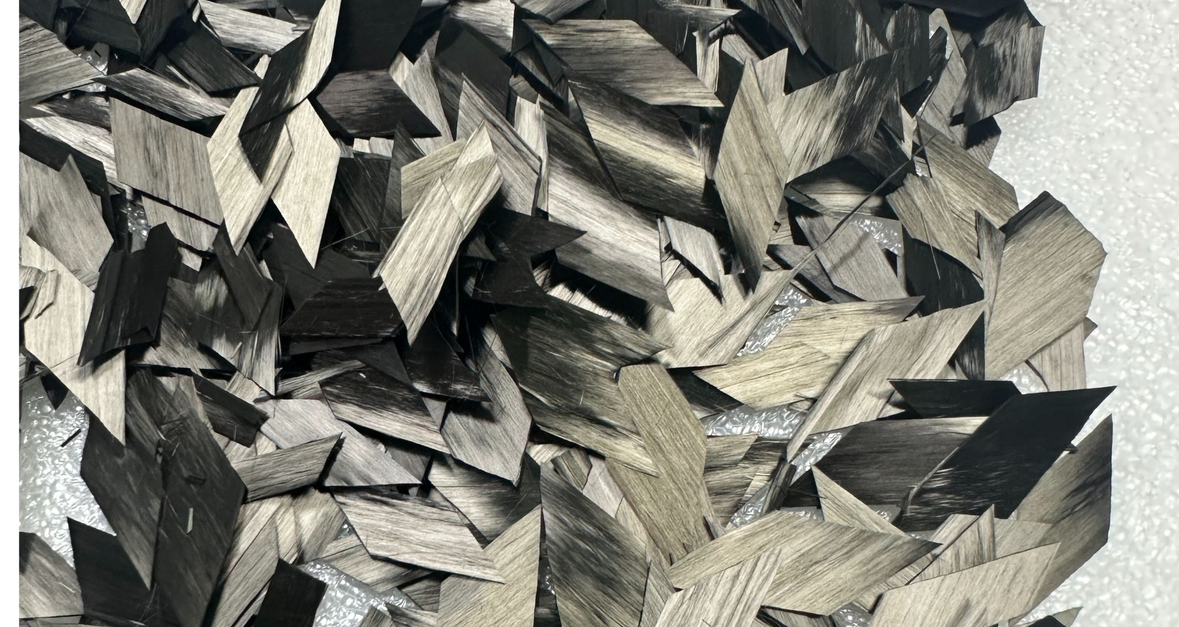
02 相关技术与理论基础
现代烟幕干扰技术：从视觉遮蔽到全频谱阻断
现代烟幕干扰技术已从单一的视觉遮蔽进化为全频谱防御手段，其核心在于利用新型材料与智能算法，实现对可见光、红外、毫米波等多频段传感器的同时、有效阻断。
▌ 多频谱遮蔽原理
▌ 智能释放与战术融合
智能精准释放
与车载预警雷达、光电探测系统实时交联，自动解算来袭目标方位、速度与类型，在最佳时机、最佳位置实现烟幕布放。
可见光/近红外
利用黄磷、红磷形成浓密烟雾，通过散射效应遮蔽目标轮廓。
中/远红外
使用碳纳米管等高效吸波材料，大幅降低目标热对比度，使红外探测失效。
毫米波雷达
利用碳纤维、金属微球产生谐振散射，构建高密度“电磁屏障”。
软硬结合防御体系
将被动烟幕干扰与主动防护系统(APS)、电子战系统深度融合，构建“软杀伤+硬摧毁”的多层级综合防御网。
Notes:
接下来介绍我们研究的技术基础。现代烟幕干扰技术已经不再是简单的视觉遮蔽，而是发展到了全频谱阻断的阶段。通过使用碳纤维、碳纳米管等新型发烟剂，现代烟幕能够有效干扰从可见光、红外到毫米波的全波段电磁波，让敌方的先进传感器瞬间失效。同时，它还能与预警系统集成，实现智能、精准的释放，并与其他防御手段融合，形成多层防御体系。

Slide 6
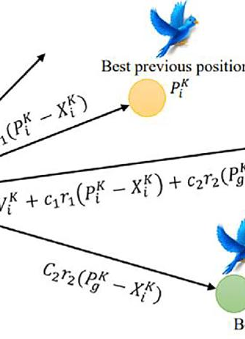
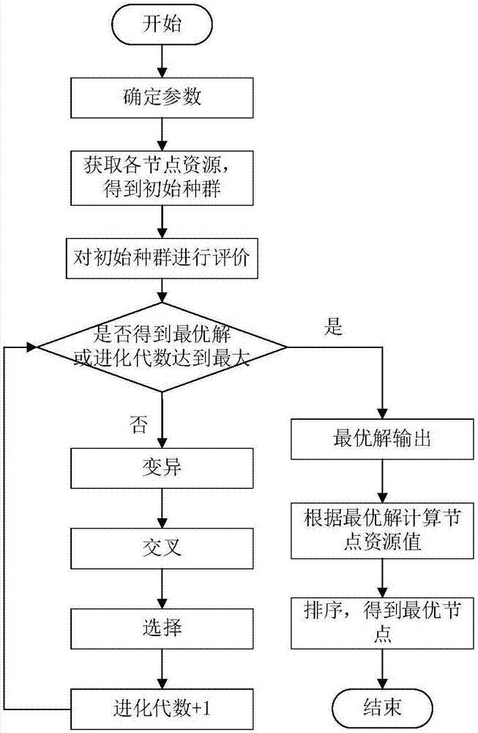
02 相关技术与理论基础
军事运筹学与核心优化算法
军事运筹学：量化决策的科学
运用数学工具、统计学和计算机科学对军事问题进行量化分析，为决策提供科学依据。在本项目中，我们将导弹与无人机的运动抽象为微分方程，遮蔽效果抽象为几何判定问题，最终将战术寻优转化为具有非线性、多峰值特点的约束优化问题求解。
粒子群优化 (PSO)
💡 核心原理：模拟鸟群/鱼群的群体协作行为，通过不断跟踪和更新个体与群体的历史最优解，引导粒子群在解空间中逐步逼近全局最优。
⚡ 关键优势：算法逻辑简单，易于工程实现；收敛速度快，非常适合处理本项目中无人机轨迹等连续参数的寻优问题。
差分进化 (DE)
💡 核心原理：一种基于种群的随机优化方法。利用种群中个体间的差分向量进行变异，再通过交叉与选择操作引导算法搜索，在全局范围内探索最优解。
🛡️ 关键优势：鲁棒性极强，在处理高维复杂问题时不易陷入局部最优，能够有效解决本项目中非线性强耦合的战术策略优化问题。
Notes:
我们的研究是军事运筹学的一个典型应用。我们将复杂的战术问题抽象为数学模型，然后利用先进的智能优化算法来寻找最优解。具体来说，我们采用了粒子群优化（PSO）和差分进化（DE）两种算法。PSO算法收敛速度快，适合优化无人机的飞行方向等连续参数；而DE算法鲁棒性强，能有效处理包含离散变量的复杂优化问题。这两种算法的结合，使得我们能够在庞大的解空间中高效地找到接近最优的投放策略。

Slide 7
03 模型构建与方法
坐标系与基本假设
坐标系定义
基本假设条件
● 原点 O(0,0,0):假目标所在的空间几何位置
● X 轴:沿来袭导弹的飞行方向，即威胁方向
● Z 轴:垂直于地面向上，建立高度维度
● Y 轴:由右手螺旋定则确定，与X轴、Z轴共同构成三维直角坐标系
1. 导弹运动：以恒定速度沿X轴正方向做匀速直线运动，忽略机动。
2. 无人机平台：可瞬时调整航向，以恒定速度、恒定高度做匀速直线飞行。
3. 烟幕弹投放：水平速度完全继承自无人机，竖直方向仅受重力作用加速下落。
4. 云团特性：起爆后瞬间形成半径为R的理想球体，并以恒定速度竖直下沉。
5. 环境干扰：建模过程中忽略自然风速、空气阻力对目标和烟幕的影响。
Notes:
第三部分，我们来详细介绍模型的构建。首先，我们建立了一个三维直角坐标系，以假目标为原点，导弹来袭方向为X轴。为了简化问题，我们做出了一系列基本假设，例如导弹和无人机均做匀速直线运动，烟幕云团被理想化为一个下沉的球体，并忽略了风阻等环境因素。这些假设是建模的起点，它们帮助我们抓住问题的核心，为后续的精确计算和优化打下基础。

Slide 8
03 模型构建与方法
多体动力学模型：核心实体运动方程构建
1. 导弹运动模型 (Missile)
M(t) = (xₘ₀ + vₘ·t, yₘ₀, zₘ₀)
基于匀速直线运动假设，描述导弹在t时刻的空间位置，其中 (xₘ₀, yₘ₀, zₘ₀) 为初始发射坐标，vₘ为飞行速度。
2. 无人机运动模型 (UAV)
U(t) = (xᵤ₀ + vᵤ·cosθ·t, yᵤ₀ + vᵤ·sinθ·t, h)
描述无人机在水平面内以恒定速度vᵤ和航向角θ飞行时的实时位置，h为无人机的任务飞行高度。
3. 烟幕弹运动模型 (Smoke Grenade)
P = (xᵤ(tᵣ), yᵤ(tᵣ), h - 0.5·g·t_fall²)
结合无人机投放位置与自由落体运动规律，计算在 tᵣ 时刻投放，经 t_fall 时间下落并在起爆点 P 处炸开的坐标。
4. 烟幕云团运动模型 (Cloud)
C(t) = (Pₓ, Pᵧ, P_z - vₛ·(t - t_detonate))
模拟烟幕云团从起爆点P开始，以恒定下沉速度 vₛ 垂直向下扩散的动态球心位置，作为后续遮蔽判定的基础。
Notes:
基于坐标系和基本假设，我们构建了多体动力学模型。这个模型由一系列数学方程组成，精确描述了导弹、无人机、烟幕弹以及烟幕云团这四个核心实体在三维空间中的运动轨迹。例如，导弹的位置是时间的线性函数，而烟幕弹的起爆点则由无人机的投放位置和自由落体时间共同决定。这些方程构成了我们后续进行遮蔽判定和策略优化的基础。

Slide 9
03 模型构建与方法
遮蔽判定模型：视线穿透法
遮蔽判定的核心是：在任意时刻 t，判断从导弹实时位置 M(t) 指向真目标 T 的视线，是否被动态变化的烟幕云团 C(t) 所阻挡。
01 / 真目标建模
将真目标抽象为规则的几何圆柱体，并选取其顶点、边缘点等关键位置作为一组采样点，以离散化方式代表目标整体。
02 / 视线线段构造
对目标上的每一个关键采样点 Ti，构造一条从导弹实时位置 M(t) 指向该点 Ti 的视线线段 Li(t)。
03 / 几何相交判定
在 t 时刻，分别计算视线线段 Li(t) 与球形烟幕云团 S(t) 之间的最短几何距离 di(t)，以量化遮挡程度。
04 / 有效遮蔽条件
当所有采样点对应的视线距离 di(t) ≤ 烟幕半径 R 时，即判定该时刻真目标被烟幕完全遮蔽。
Notes:
有了动力学模型，我们如何判断烟幕是否有效遮蔽了目标呢？我们采用了“视线穿透法”。简单来说，我们把真目标分解成多个关键采样点，然后逐一检查从导弹到每个采样点的“视线”是否被烟幕云团这个球体所阻挡。只有当所有采样点的视线都被阻挡时，我们才认为目标被完全遮蔽。通过在时间轴上逐帧计算，我们就能精确得出有效遮蔽的总时长。

Slide 10
03 模型构建与方法
优化目标与求解
优化问题表述
求解方法
算法流程
我们的最终目标是找到一组最优的投放参数，使得有效遮蔽时长最大化。
• 目标函数:Maximize: Masking_Duration(θ, t_release, t_fall, ...)
• 决策变量:无人机航向角θ、投放时间t_release、起爆延迟t_fall等。
• 约束条件:无人机飞行范围、烟幕弹有效时间、环境风速风向限制等。
将动力学模型与遮蔽判定模型作为目标函数，深度嵌入到粒子群优化（PSO）或差分进化（DE）等启发式算法框架中。
算法将自动在多维参数空间中不断迭代、探索与收敛，通过模拟群体智能寻找最优解，最终确定能使遮蔽时长达到理论峰值的投放参数组合。
01. 初始化 ｜随机生成一组符合物理约束的投放参数作为初始种群。
02. 评估 ｜代入模型，计算每组参数对应的有效遮蔽时长。
03. 迭代更新 ｜依据算法规则，更新粒子位置与速度，不断探索更优解。
04. 终止 ｜达到预设迭代次数或收敛精度后，输出最优投放策略。
Notes:
模型构建的最后一步是定义优化目标并求解。我们的目标非常明确：最大化有效遮蔽时长。为此，我们将无人机的航向角、投放时间等作为决策变量，将遮蔽时长作为目标函数，构建了一个约束优化问题。然后，我们将这个复杂的目标函数嵌入到PSO或DE优化算法中。算法会像一个聪明的探索者，在无数种可能的参数组合中，自动寻找出那一组能让烟幕发挥最大作用的最优投放策略。

Slide 11
04 实验结果与分析
问题描述
求解过程
结果分析
针对导弹拦截场景，基于以下固定输入参数，建立模型计算烟幕对目标导弹 M1 的有效遮蔽时长：
• 无人机速度：120 m/s
• 投放延迟：1.5 s
• 起爆延迟：3.6 s
01. 定位计算：依据投放与飞行参数，精确求解烟幕弹的起爆点空间坐标。
02. 过程模拟：动态仿真烟幕云团的自然下沉扩散与来袭导弹的高速飞行轨迹。
03. 逐帧判定：应用视线穿透法，对每一时刻进行“遮蔽/未遮蔽”二元判定。
04. 时长统计：汇总所有满足条件的判定结果，统计并输出总有效遮蔽时长。
模型计算有效遮蔽时长
1.4 s
结果差异归因：
•采样密度：真目标采样点数量与计算资源成正相关，影响判定精度。 •判定标准：“完全遮蔽”与“部分遮蔽”的定义差异导致结果不同。 •时间步长：数值计算中时间步长的选取直接决定结果精度与效率。
Notes:
第四部分，我们来看实验结果。首先是问题1，在给定固定参数的情况下，我们计算出有效遮蔽时长约为1.4秒。这个结果与其他参赛队伍的结果存在一些差异，我们分析主要原因在于真目标的采样点数量、遮蔽判定准则以及计算精度的不同。这也说明了建立一个统一、精确的判定模型的重要性。

Slide 12
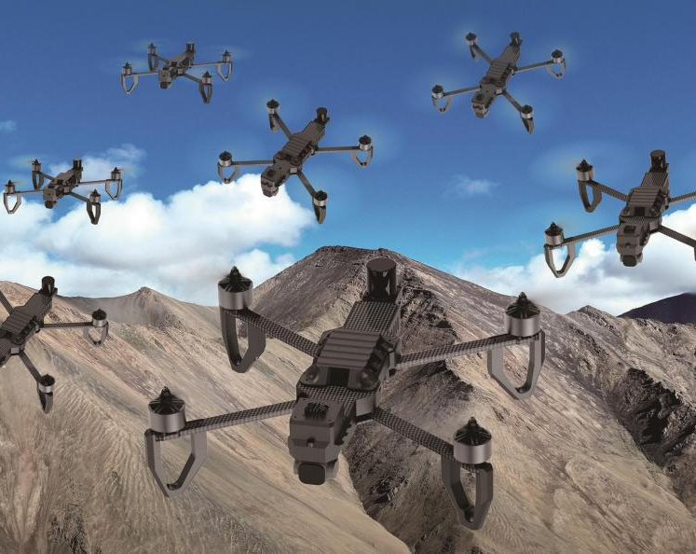
04 实验结果与分析
多参数优化与协同策略研究
问题2：单机单弹优化
目标：优化无人机的飞行方向角，最大化遮蔽时长。
结论：存在一个最优航向角，使烟幕在导弹飞临真目标的关键时刻处于最佳遮蔽位置。
问题3：单机多弹优化
目标：合理安排投放间隔和起爆延迟，实现连续或重叠遮蔽。
结论：通过时序协同投放多枚烟幕弹，能显著延长整体总遮蔽时间。
问题4：多机协同作战
目标：为多架无人机分配最优投放区域和时间窗口，形成协同遮蔽网络。
结论：多机协同可在空间和时间维度形成更复杂、更持久的全域遮蔽效果。
问题5：多目标资源防护
目标：在有限的无人机和烟幕弹资源下，最大化对多个真目标的整体防护效能。
结论：科学的资源分配策略对整体防护成功率有决定性影响。
Notes:
接下来，我们将模型扩展到更复杂的场景。通过优化无人机的航向角，我们发现存在一个最优角度能达到最佳遮蔽效果。进一步地，我们研究了单机投放多枚烟幕弹和多架无人机协同作战的策略。结果表明，无论是通过时序协同还是空间协同，都能显著提升遮蔽效果和时长。最后，我们将问题扩展到保护多个目标的场景，探讨了有限资源下的最优分配策略。

Slide 13
04 实验结果与分析
参数敏感性分析
无人机速度
投放时机
烟幕云团性能
影响:速度越快，无人机到达投放点的时间越短，但留给决策的反应时间也越少。
结论:存在一个最优速度区间，过慢或过快都会显著降低最终遮蔽效果。
影响:过早投放，烟幕云团可能在目标到达前消散或飘离；过晚投放，则可能完全错过有效遮蔽窗口。
结论:投放时机是关键控制变量，需结合战场态势进行毫秒级精确计算。
影响:云团半径越大、下沉速度越慢，对目标的有效遮蔽时间就越长，防御窗口也更充裕。
结论:这两项指标直接决定烟幕弹的性能上限，是未来技术研发的核心优化方向。
💡 核心结论：精确的遮蔽策略规划，必须充分量化并平衡这些参数的敏感性，才能在实战中实现最优干扰效果。
Notes:
为了更深入地理解模型，我们还进行了参数敏感性分析。我们发现，无人机的速度、投放的时机，以及烟幕云团自身的半径和下沉速度，都对最终的遮蔽效果有着显著影响。例如，投放时机过早或过晚，都会导致烟幕错过最佳的干扰窗口。这表明，一个鲁棒的策略必须充分考虑这些参数的变化，并具备一定的自适应能力。

Slide 14
05 结论与展望
项目成果总结与未来方向
模型有效性验证
建立的多体动力学与几何遮蔽判定模型，能够精准复现并模拟烟幕干扰全过程，定量计算遮蔽时长，为后续优化提供坚实理论基础。
智能算法的适用性
粒子群优化（PSO）等算法被证实能有效解决高维度、多约束的投放策略优化难题，可快速收敛并求解出接近理论最优的投放方案。
策略对效果的决定性影响
航向与投放时机的精确规划是遮蔽效果的关键。仿真结果表明，经优化的动态策略较传统固定参数方案，有效遮蔽时间有显著提升。
多机协同的未来潜力
单平台能力存在局限性，多无人机协同投放可形成范围更广、形态更复杂的“立体烟幕网”，能显著提升对抗环境的生存力，是未来发展的重要方向。
Notes:
最后，我们对整个项目进行总结。首先，我们建立的数学模型是有效的，能够准确模拟和计算遮蔽过程。其次，我们采用的智能优化算法被证明是适用的，能够找到优秀的投放策略。最重要的是，我们证明了精确的策略规划对于提升遮蔽效果至关重要，而多无人机协同作战是未来的重要发展方向。

Slide 15
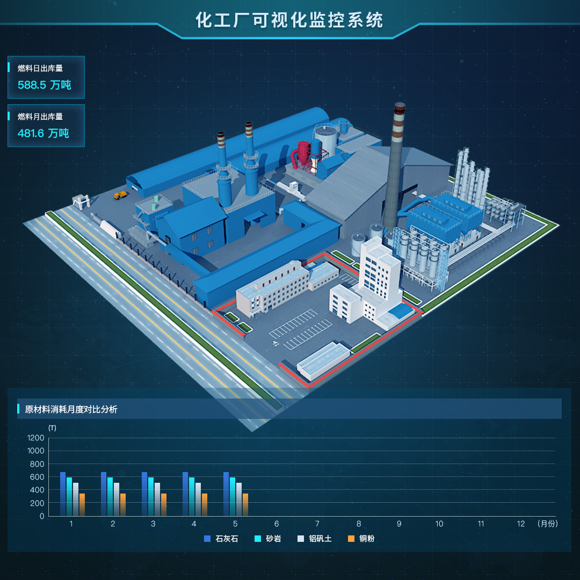
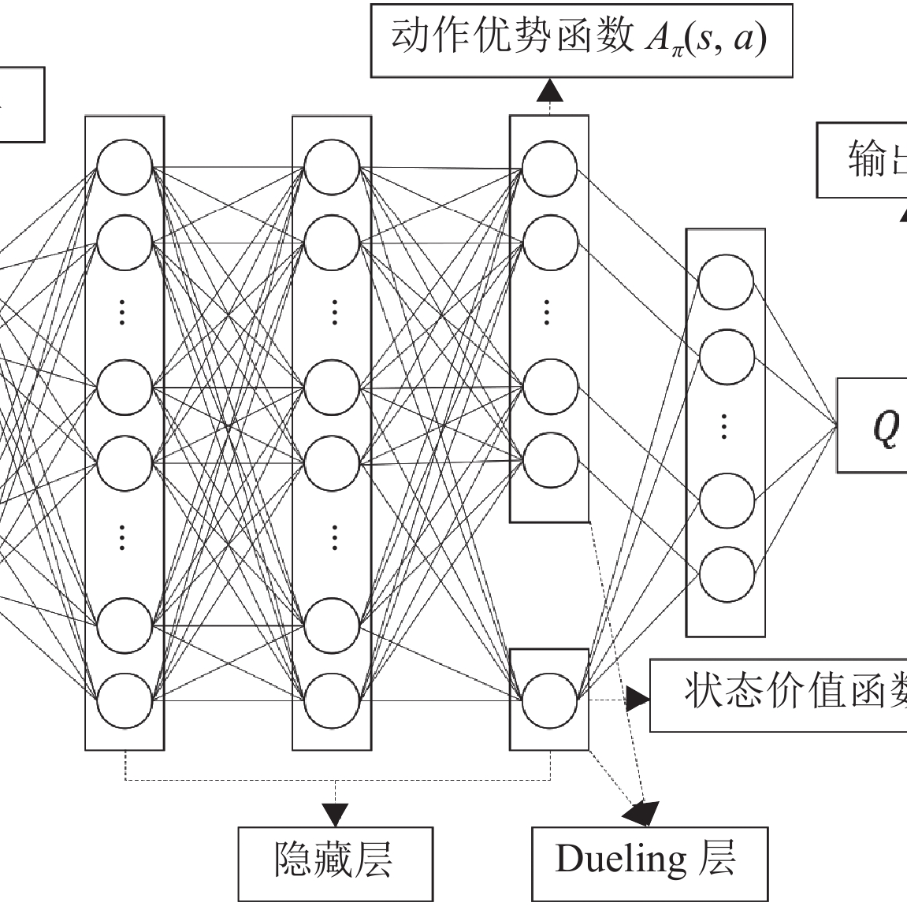
05 结论与展望
模型局限性与未来展望
模型局限性
未来研究方向
环境因素忽略
未考虑风、空气阻力等自然因素对烟幕云团扩散轨迹及运动状态的实际影响。
01 / 复杂物理建模
引入风场模型与湍流扩散算法，还原真实环境中烟幕云团的动态行为，提升仿真精度。
02 / 动态实时决策
融合战场实时感知数据，构建自适应决策系统，支持在线动态调整无人机投放策略。
理想模型假设
将烟幕云团简化为标准球体进行计算，与真实战场中不规则的扩散形态存在差异。
03 / 数字孪生融合
将模型部署至虚拟战场，实现对抗推演与策略验证。
04 / AI自主决策
利用深度强化学习(DRL)训练无人机，适应复杂环境。
单一威胁场景
当前模型仅针对单一类型、单一方向的来袭导弹，未覆盖多类型、多批次的复杂威胁场景。
Notes:
当然，我们的模型也存在一些局限性，比如忽略了风阻等环境因素，并且将烟幕云团理想化。针对这些不足，我们对未来研究方向进行了展望。未来可以引入更复杂的物理模型，开发能够实时决策的自适应系统，并与数字孪生平台融合。更令人兴奋的是，可以探索使用深度强化学习等AI技术，让无人机自主学习和决策，以适应瞬息万变的战场环境。

Slide 16


感谢聆听
Q & A
Notes:
我的汇报到此结束，感谢各位的聆听。现在是问答环节，欢迎大家提问交流。

